Slide 1

Презентация :
«Сенсорные тренажеры из бросового материала»
Воспитатель МБДОУ ДСКВ «Золотой петушок №48
г. Нижневартовск
Тухбатуллина Гульназ Сагмановна

Slide 2

Сенсорное развитие ребенка- это развитие его восприятия и формирование представлений о внешних свойствах предметов: их форме, цвете, величине, положения в пространстве, а также, запахе, вкусе и т.д

Slide 3

Цель использования сенсорных тренажеров:
Развитие мелкой моторики рук.
Развитие восприятия цвета и формы.
Развитие представления о предметах.
Развитие представлений о качествах и свойствах предметов.

Slide 4
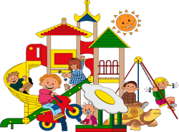
Как организовать занятия с ребенком?
Постарайтесь превратить занятия в игру.
Будьте терпеливы и доброжелательны.
Занятие не должно превышать 10- 15 мин.
Обращайте внимание ребенка на цвет, форму,
размер предметов.
Обязательно хвалите ребенка за
успехи!

Slide 5
Как изготовить сенсорные тренажеры?
Материалы:
Картон
Самоклеящаяся пленка различных цветов
Горловины с резьбой от пластиковых бутылок
Клей
Разноцветные крышки от пластмассовых бутылок

Slide 6
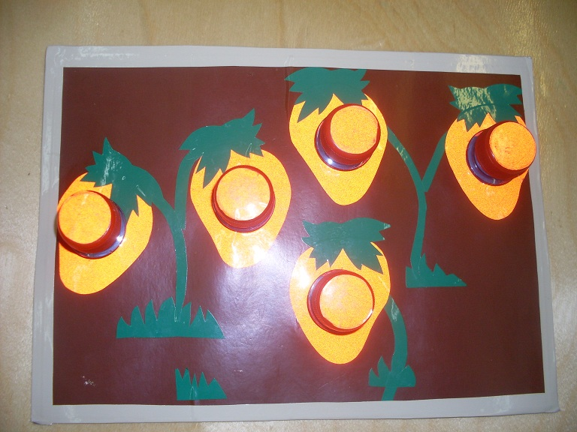

Slide 7
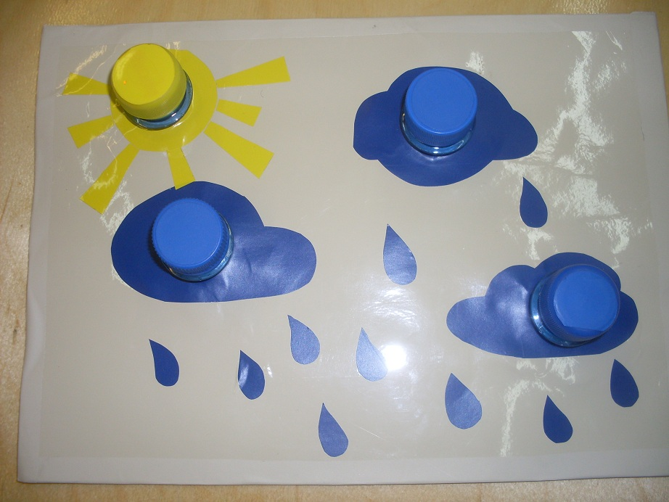

Slide 8
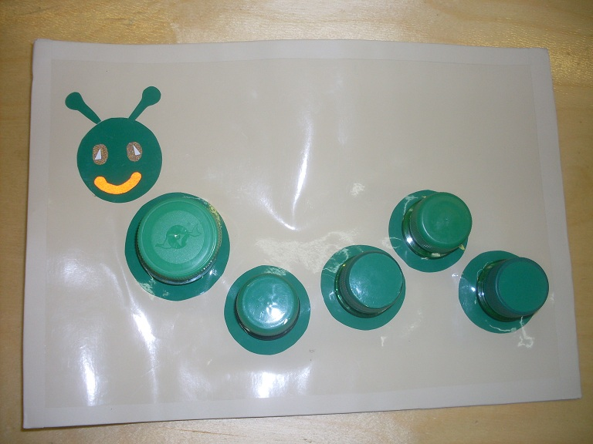

Slide 9
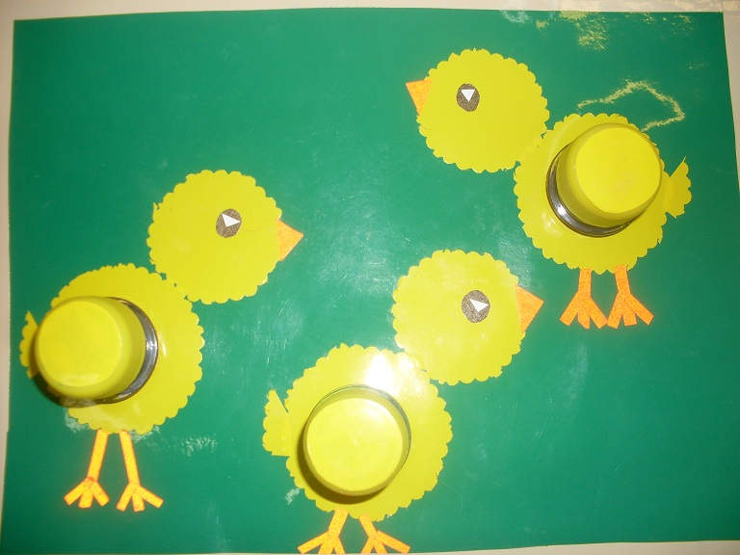

Slide 10
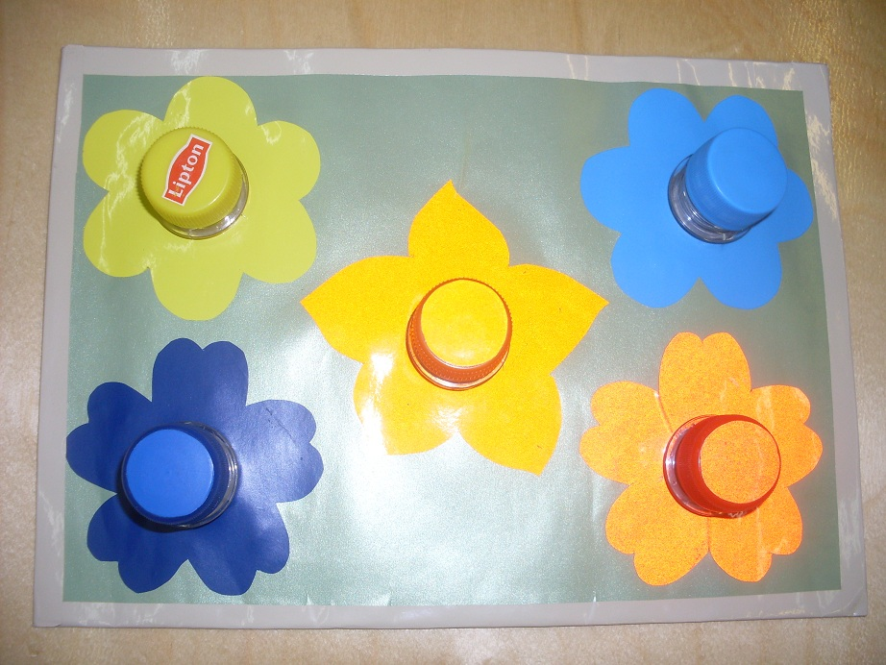

Slide 11
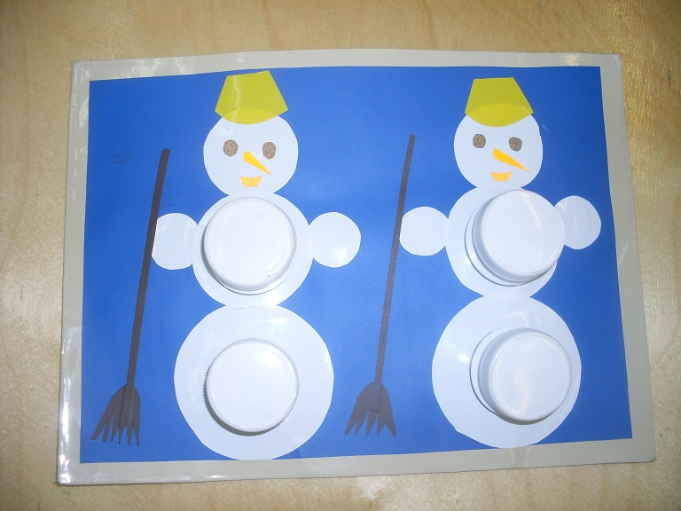

Slide 12
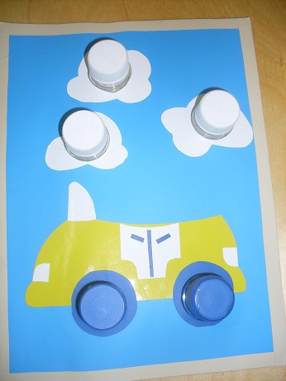

Slide 13
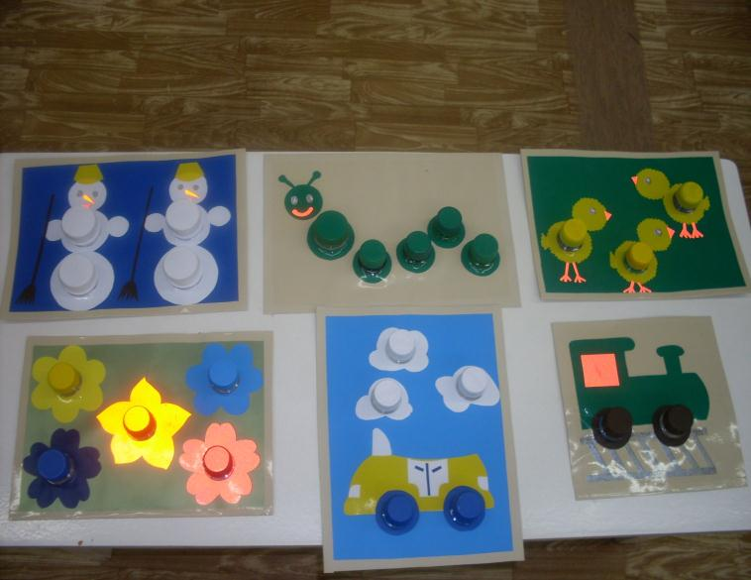

Slide 14

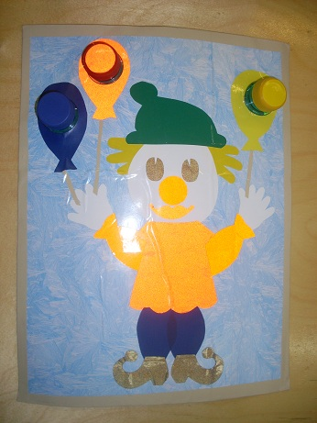

Slide 15
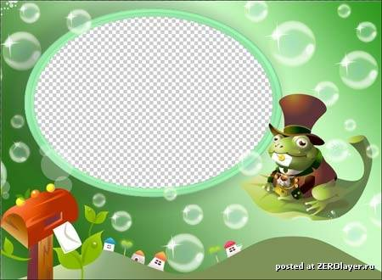
Спасибо за внимание!!!

